Slide 1
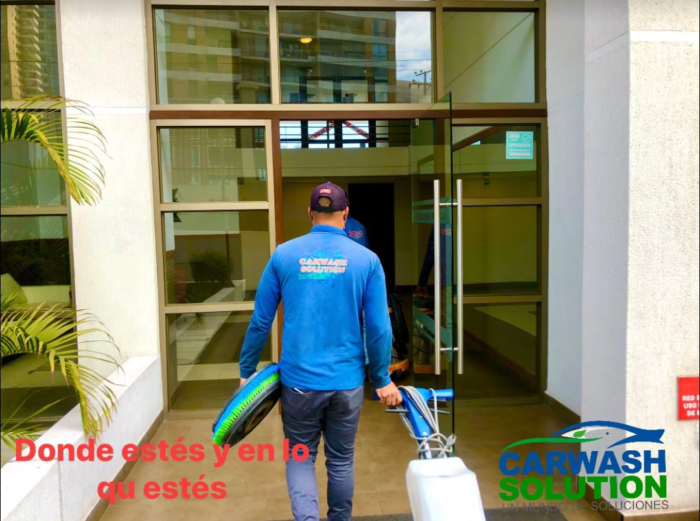
NUESTRA EMPRESA
CARWASH SOLUTION
LIMPIEZA INTEGRAL, INDUSTRIAL Y ESTÉTICA A DOMICILIO
MENU

Slide 2
Santiago de Chile, Agosto 2023
Señores
Cordial saludo
Somos una compañía de servicios, creada para atender sus necesidades de lavado de limpieza integral y estética a oficinas, queriendo junto a ustedes implementar nuestro sistema en el sector de sus instalaciones.
Nos permitimos presentar nuestros servicios para su empresa, ponemos a su disposición nuestra propuesta, los productos y servicios de CarWash Solutión.
Sin otro particular, agradezco su atención.
_________________________
Ciro Arley Caicedo Sinestros
Gerente General
Móvil. +569 4082 3482
MENU

Slide 3
INDICE
1Y2) CARTA DE PRESENTACION PROPUESTA………………………. …………………………
3) INDICE……………………………………………………………………………………………..
4) QUIENES SOMOS, NUESTRA EMPRESA……………………………………………………
5) QUIENS SOMOS, NUESTRA MISION…………………………...........................................
6) QUIENES SOMOS, NUESTRA VISION…….....................................................................
7) ¿POR QUÉ ES IMPORTANTE PARA CARWASH EL ASEO ESPECIAL EN OFICINAS? .
8) ¿POR QUÉ EL ASEO DE OFIOCINAS LO DEBE REALIZAR UN ENTE EXTERNO’……
9) NUESTROS SERVICIOS……………………………………………………………………….
10) ¿POR QUÉ PREFERIRNOS?............................................................................................
11) LEGALIDAD DE NUESTRA EMPRESA………………………………………………………..
12) NUESTROS CLIENTES …………………………………………………………….................
13) CONTÁCTANOS…………………………………………………………………………………

Slide 4
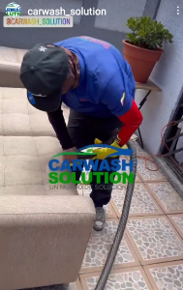
QUIENES SOMOS
NUESTRA EMPRESA:
Compañía de servicios creada para atender sus necesidades de limpieza integral a oficinas y brindarle además un exclusivo servicio a domicilio, queriendo junto a ustedes implementar nuestro sistema en los sectores residenciales, condominios y comunidades de la ciudad.
MENU

Slide 5
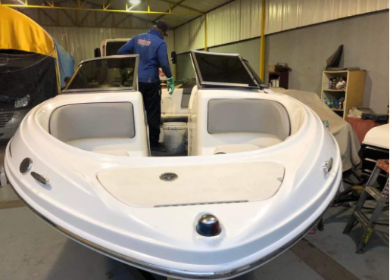
QUIENES SOMOS
NUESTRA MISION:
Suministrar atención integral con productos de excelentísima calidad y con personal que les asegura integridad y confianza en sus pertenencias.
MENU

Slide 6
QUIENES SOMOS
NUESTRA VISION:
Ser reconocidos a nivel regional y luego a nivel nacional , como una empresa de suministro de servicios que pueda asegurar resultados y beneficios satisfactorios a nuestros clientes, por ser una empresa altamente comprometida con el cuidado del entorno y de los recursos, por lo anterior y por nuestra trayectoria también buscamos a mediano plazo convertirnos en una franquicia.
MENU

Slide 7
¿PORQUE ES IMPORTANTE PARA CARWASH EL ASEO ESPECIAL EN LAS OFICINAS?
Las razones por las cuales toda empresa o negocio debe tomarse muy en serio la importancia de la limpieza en oficinas son diversas. Y es que un espacio se encuentre limpio y bien organizado permitirá que se incremente la motivación en general de los empleados, y en consecuencia, la productividad.
Entre las principales razones por las cuales es importante realizar una adecuada limpieza de oficinas, podemos resaltar las siguientes:
La limpieza y el orden son una de las mejores cartas de presentación de cualquier tipo de negocio
Se pueden evitar enfermedades
Reducir el absentismo laboral
Incrementa la productividad laboral
Proporciona confort a los clientes y visitantes
Se disminuyen los gastos a largo plazo
MENU

Slide 8
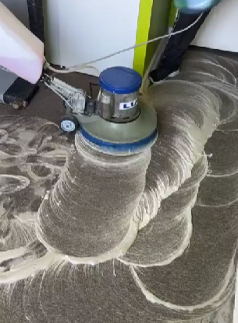
¿PORQUE EL ASEO DE OFICINAS LO DEBE REALIZAR UN ENTE EXTERNO?
Puede parecer una labor sencilla que incluso los empleados pueden desempeñar, pero como no es algo que les corresponda, es necesario contratar un servicio profesional, pues una empresa dedicada al aseo de oficinas capacitará previamente a su personal; sabrá qué elementos y qué productos sugerirle, con el fin de evitar que tengan problemas con objetos delicados.
MENU

Slide 9
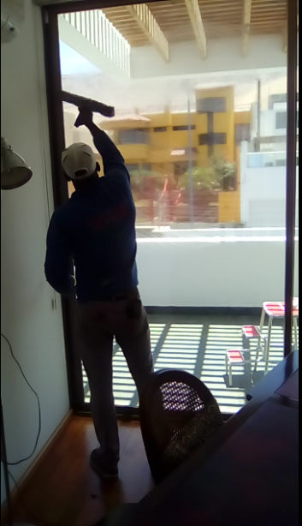
NUESTROS SERVICIOS
A grandes rasgos, estos son algunos de los servicios prestados, realizados con los mejores productos de limpieza industrial:
Limpieza general de oficinas, salas de reuniones, recepciones,, módulos de trabajo, entre otros
Limpieza y mantención de recepción, pasillos, salas y oficinas en general
Lavado y abrillantado de pisos duros
Limpieza de vidrios completa
Lavado de estacionamientos
Cambio de bolsas en las canecas
Limpieza de muebles
Limpieza de equipos de cómputo
Limpieza de sillas / asientos
Limpieza de cristales / ventanas
Limpieza de cocina
Limpieza de baños
MENU

Slide 10
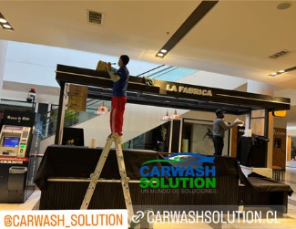
¿POR QUÉ PREFERIRNOS?
Comprometidos con el medio ambiente: ya que somos amigable con el medio ambiente, reducimos el consumo de agua en un 85% y utilizamos productos biodegrables.
Especialistas en aseo industrial y estética , contamos con un modelo único y a futuro proyectamos hacerlo franquicia.
Somos un equipo: Nuestra empresa busca el bienestar de nuestros colaboradores y nuestras actividades se desarrollan en conjunto
Honestidad, puntualidad y ética: Respetamos el tiempo y a su vez, las pertenencias de nuestro clientes como su mayor tesoro.
Contamos con precios asequibles
Profesionalismo: ya que validamos el trabajo culminado, Además trabajamos con productos especializados que dan durabilidad a la limpieza.
Ofrecemos alternativas o consejos para implementar un programa de limpieza de oficinas.
MENU

Slide 11
REGISTRO DE EMPRESA Y SOCIEDAD
Rut sociedad: 76.624.068-2
Razón social: ECOLOGIC CARWASH CIRO ARLEY CAICEDO HINESTROZA
E.I.R.L.
Fecha de constitución: 26 de mayo de 2016
Fecha de emisión del certificado: 05 de abril del 2020.
MENU

Slide 12
NUESTROS CLIENTES
MENU

Slide 13
CONTACTANOS
Dirección: Calle Inés Solari Magnasco 2604 Departamento 5, Iquique
Correo: contacto@carwashsolution.cl
Correo: Ziro56-xt@Hotmail.com
WhatsApp:+569 4082 3482
Teléfono:+569 4082 3482
Página: https//carwahs.solution.cl
LIMPIEZA INTEGRAL, INDUSTRIAL Y ESTÉTICA A DOMICILIO
MENU

Slide 14
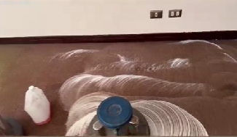
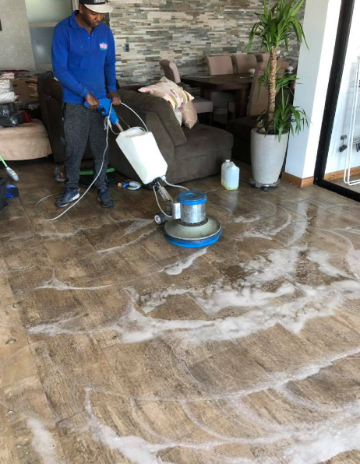
ALBUM
MENU

Slide 15
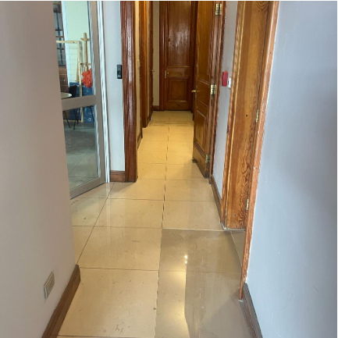
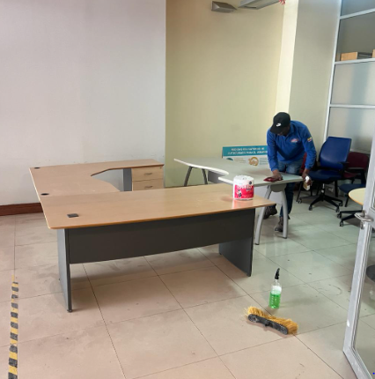
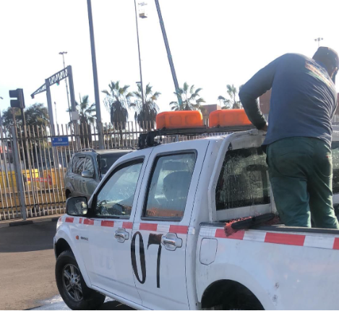
ALBUM
MENU

Slide 16
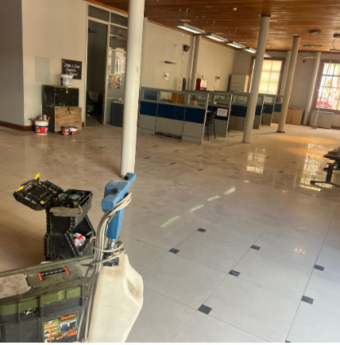
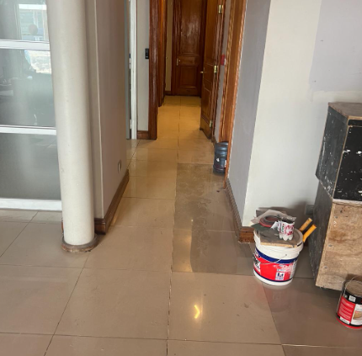
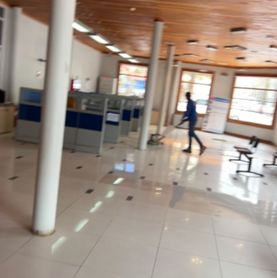
ALBUM
MENU

Slide 17
GRACIAS…
Ciro Arley Caicedo Hinestroza
Gerente y Dueño.
MENU

